Slide 1
The Story of Teams Autonomy
and Servant Leadership
Georgiy Mogelashvili

Slide 2
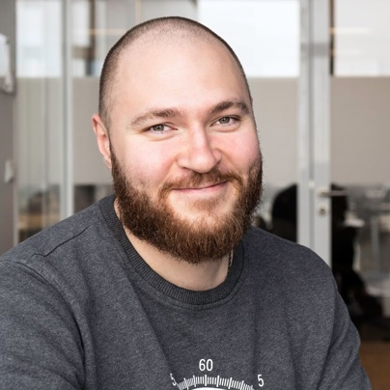
Georgiy Mogelashvili
10+ years in IT
4 years at Booking.com
2,5 years as a Team Lead
Notes:
Привет, меня зовут Георгий
Я 10 лет в ИТ
Из них 3,5 года в букинге
И примерно 2 года я в роли тимлида

Slide 3
Three main stages of a Team Lead evolution at Booking.com
Autonomy – good or bad?
Servant Leadership
Agenda
Notes:
Сегодня мы с вами поговорим о том, как эволюционировала роль тимлида в компании
Остановимся подробнее на автономии и попробуем понять, хорошо это или плохо
И закончим рассказом о сервант лидерстве
Но прежде чем начать, кто знает букинг ком? Все наверняка видели его главную страницу

Slide 4
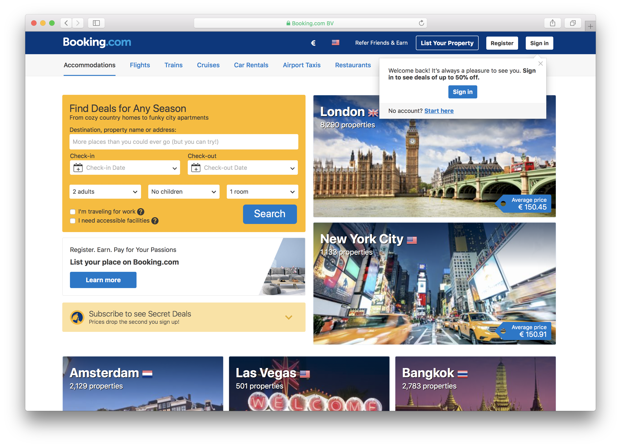
Notes:
Выглядит так.
Но так было не всегда

Slide 5
History.
1996
Founded in Amsterdam
Notes:
Немногие знают, что сайт основан в далеком 1996 году и выглядел тогда вот так

Slide 6
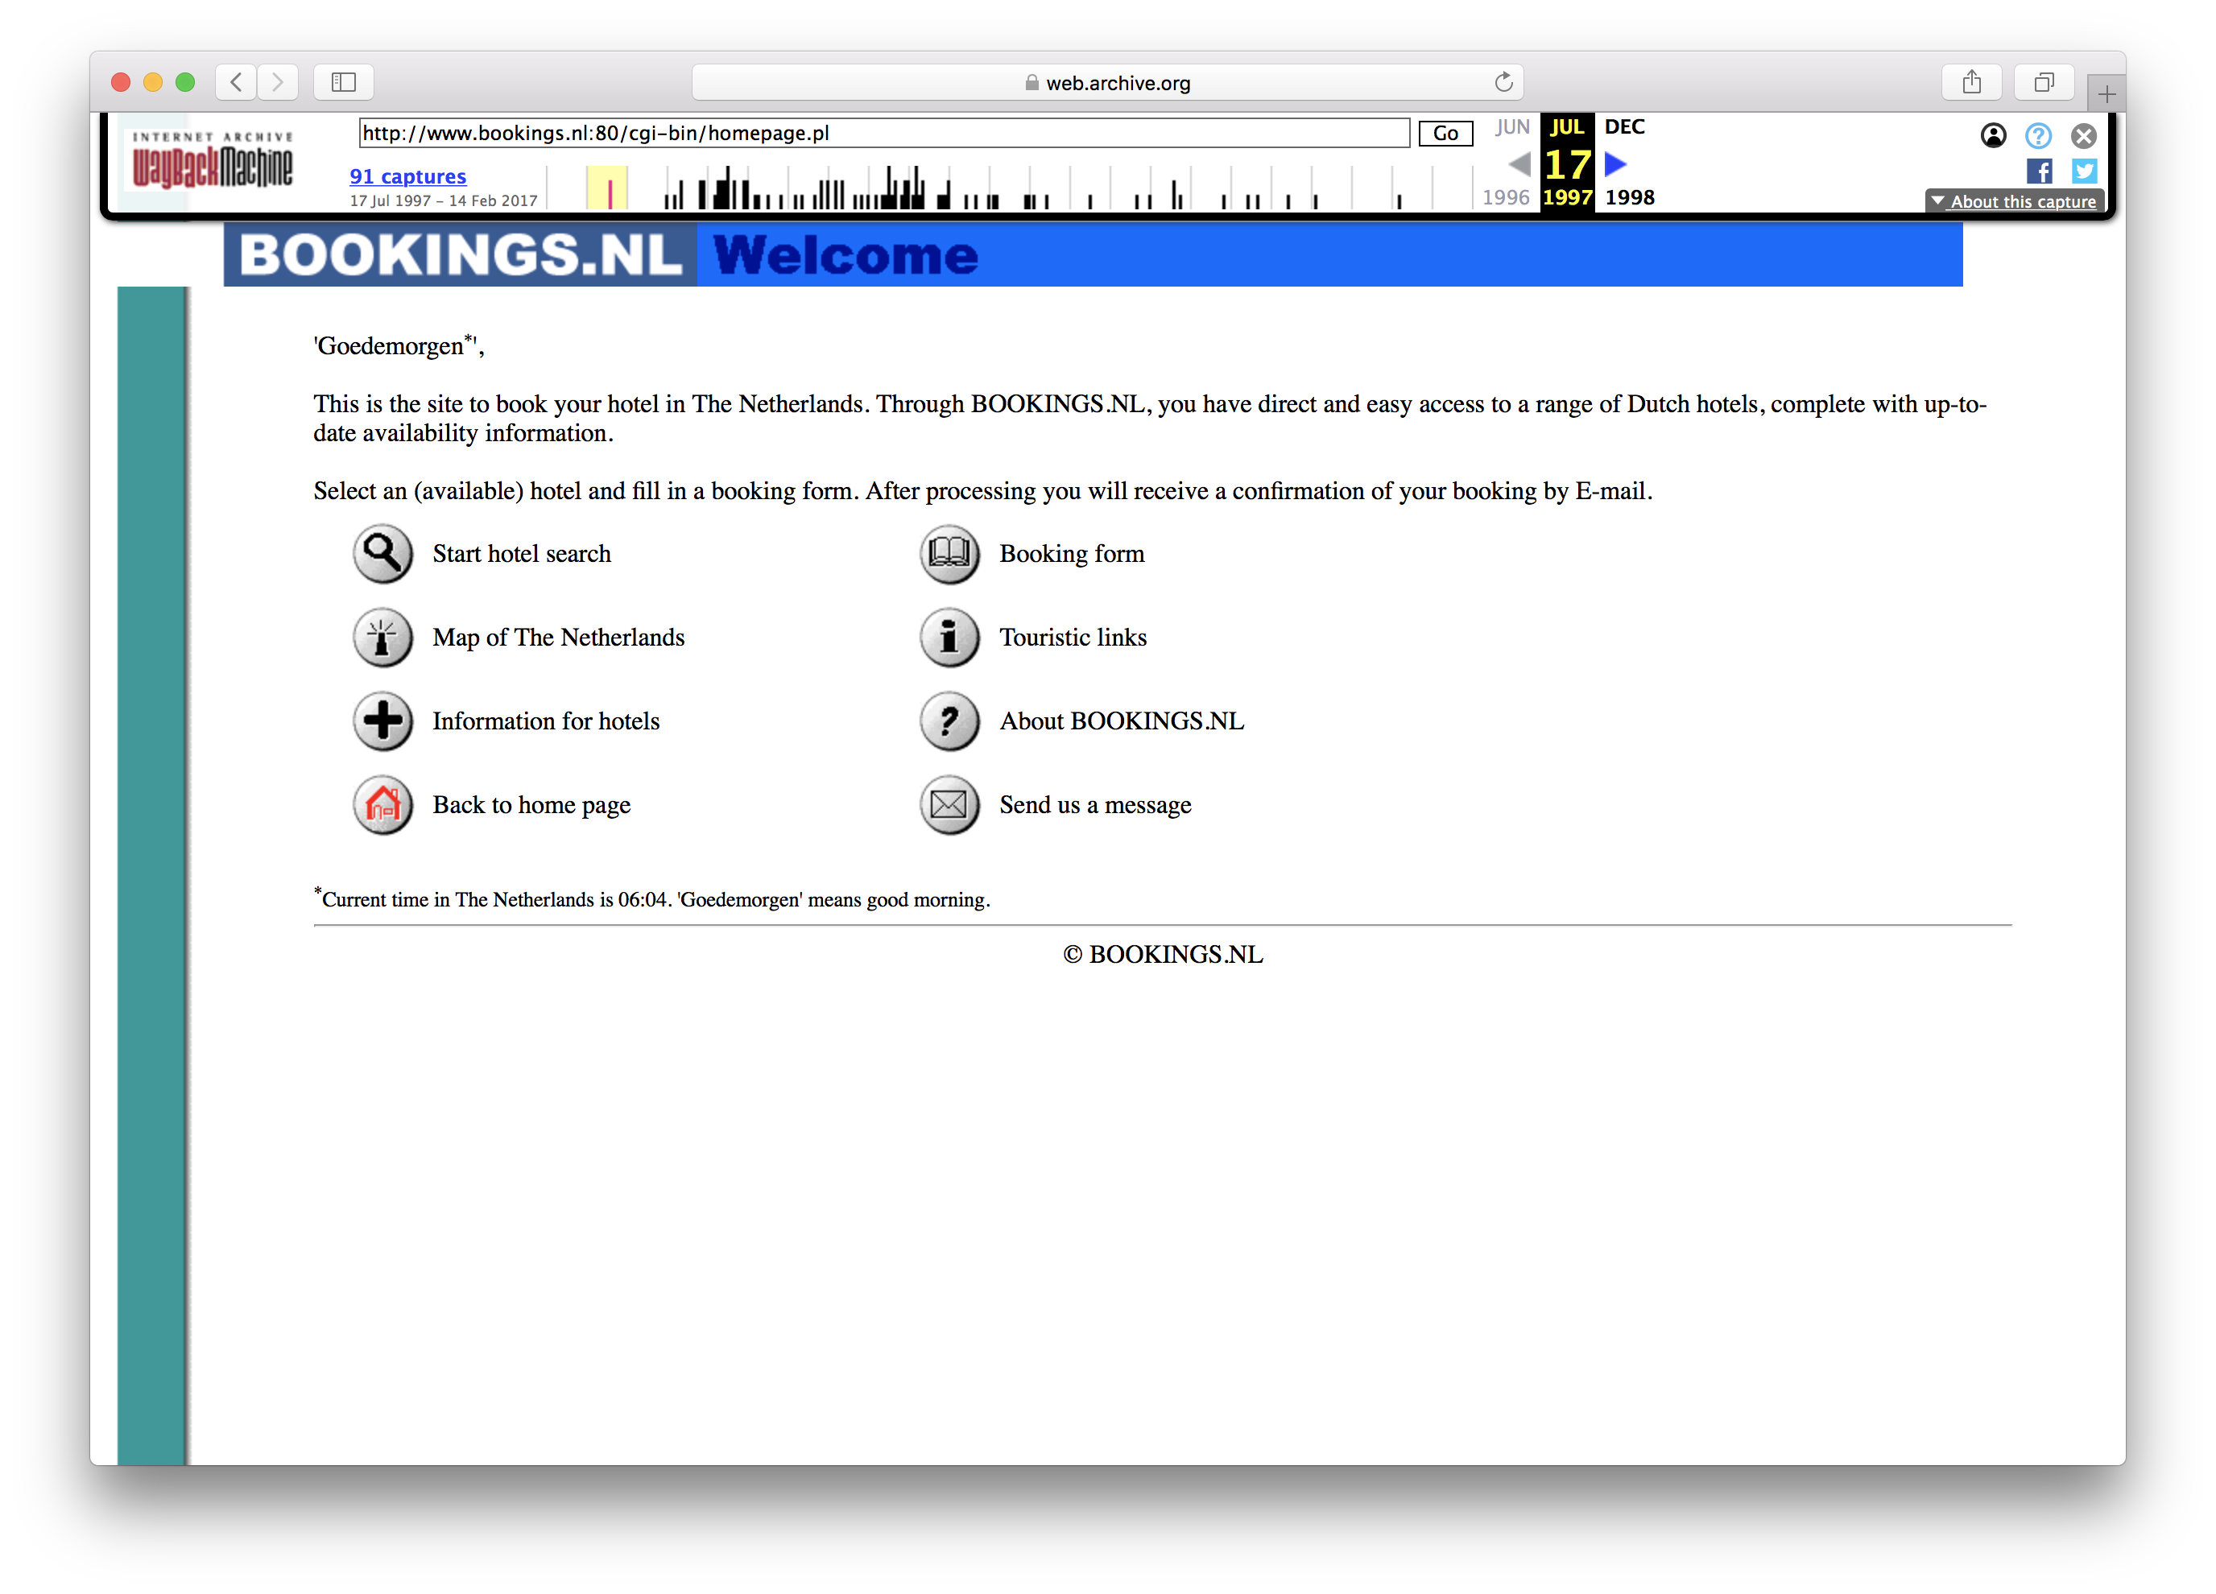
Notes:
Была простеййшая форма поиска
Бронирование делалось вручную самим владельцем

Slide 7
2000
8 employees
2014
6,000+ employees
400+ in IT
2018
15,000+ employees
1,500+ in IT
>50%
IT people
work
< 1 year!
более
100
национальностей
Today.
Notes:
За последние 21 год мы очень сильно выросли, и сейчас у нас более 15 тыщ сотрудников
Примерно 1500 из них в ИТ
Причем больше половины людей работают менее одного года

Slide 8
1 office building
~500 people in IT
600.000 room/nights booked
2014
Notes:
Перенесемся в 2014 год
Я пришел в компанию

Slide 9
TL
PO
Notes:
У нас весь ИТ разбит на много небольших команд
Тогда в 2014 у каждой команды был тимлид и ПО

Slide 10
Senior TL
Senior PO
Notes:
Над ними были синьор ТЛ и СПО

Slide 11
CTO
CPO
STL
SPO
STL
SPO
Notes:
Ну а потом только СТО
То есть довольно плоско

Slide 12
Team Lead
Product Owner
Organize processes
Facilitation
People growth
Interact with other teams
Performance review
+ Core contribution
Tasks prioritization
Maintain backlog
Control of metrics
Report to business
Notes:
Задачи ТЛ и ПО полностью покрывали все насущные проблемы команды
ТЛ занимался организационными вопросами – проводил митинги, ставил процессы, занимался административкой
Плюс код
ПО полностью отвечал за продукт

Slide 13
TL role.
Tasks and responsibilities
Team performance
People growth
Core contribution
Notes:
Можно было разделить ТЛ на вот так
Плюс у ТЛей были свои тимлидские митинги, закрытые от других
Анонсы по компании шли как правило сначала в тимлиды, потом уже ниже
Это делало ТЛей немного закрытой группой людей

Slide 14
Start growing
1, 2, … 5 offices!!
~1000 people in IT
1.000.000+ room/nights booked a day!
2015 –
2016
Notes:
мы начали расти
Чтобы поддерживать рост бизнеса, нужны правильно замотивированные люди. В текущем состоянии этого было добиться тяжело, надо было вдохновить людей на новые подвиги.

Slide 15
Motivation?
Notes:
Как же замотивировать??
Провели исследования возможных концепций и подходов в организации и наши АМП

Slide 16
Autonomy Mastery Purpose
Notes:
Надо дать людям самостоятельности, возможности расти в мастерстве и цель, к которой стремиться.
Но нельзя было в одночасье, при тимлиде, сказать - вы мол теперь с целью и самостоятельные
Люди, привыкшие к руководителю, не поймут
Надо было что-то поменять
И мы, как и всегда в букинге, решили поставить эксперимент.

Slide 17
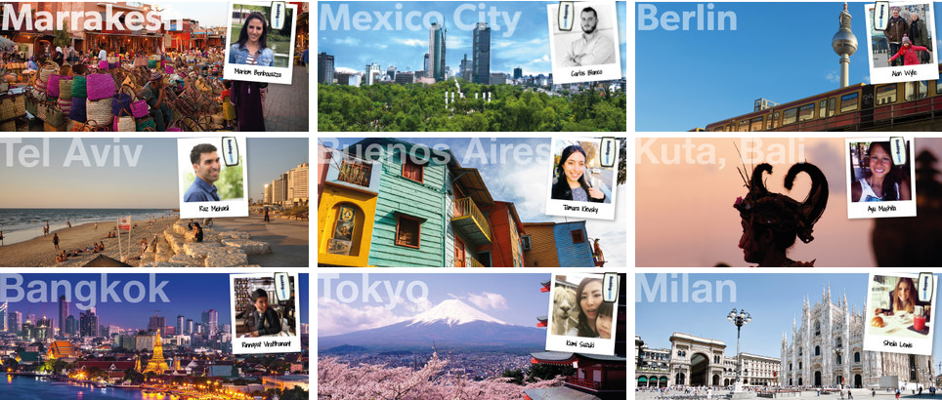
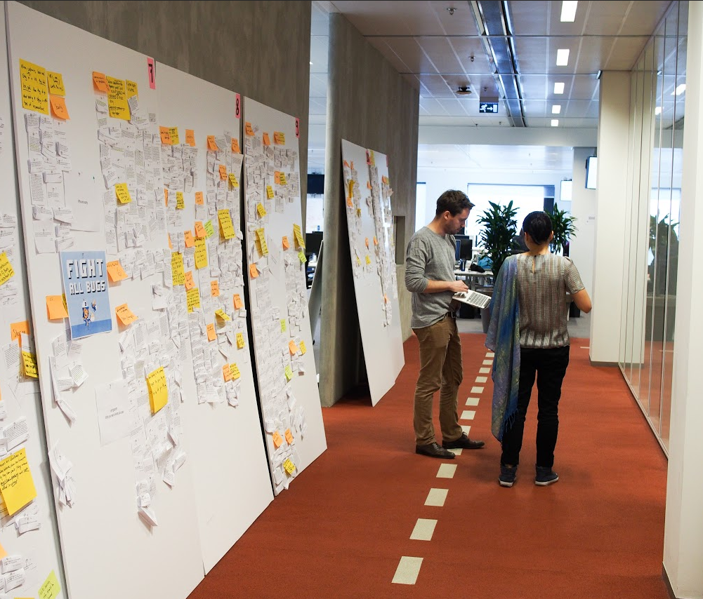
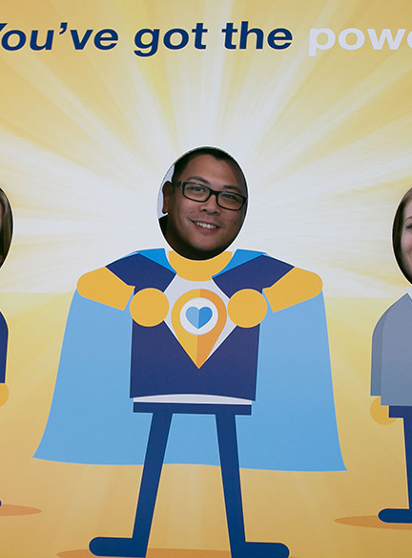
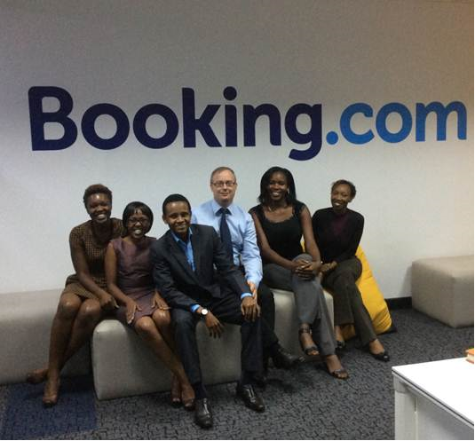
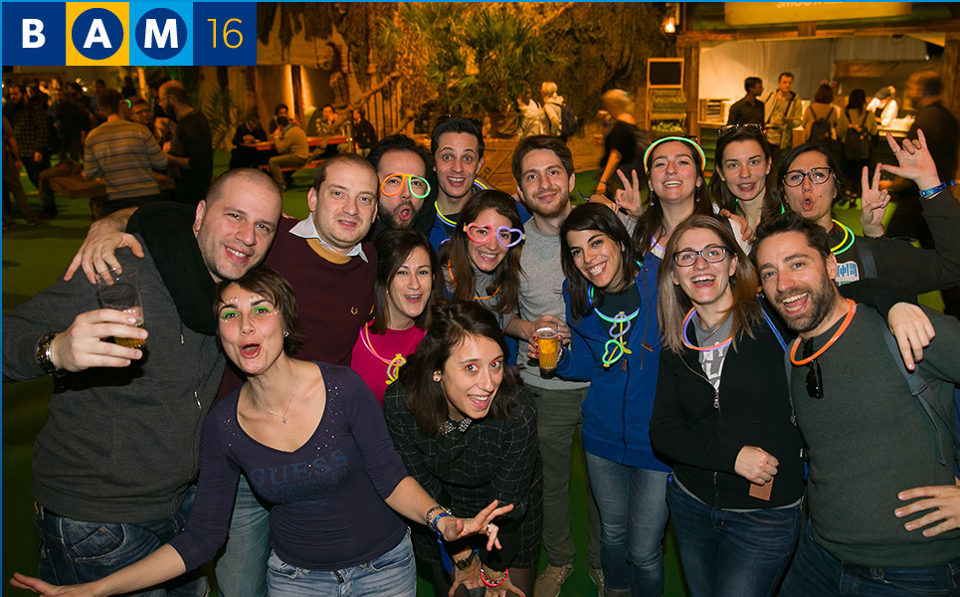
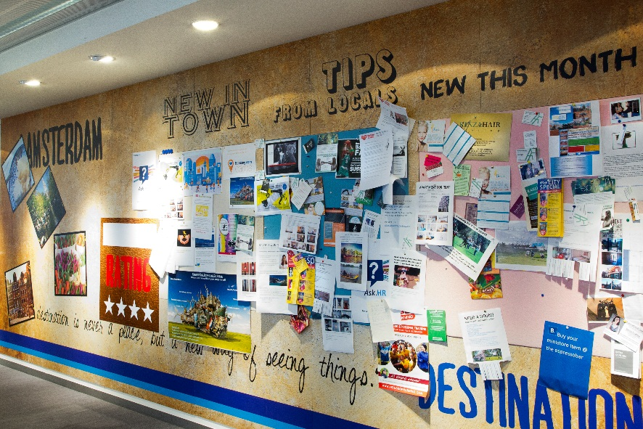
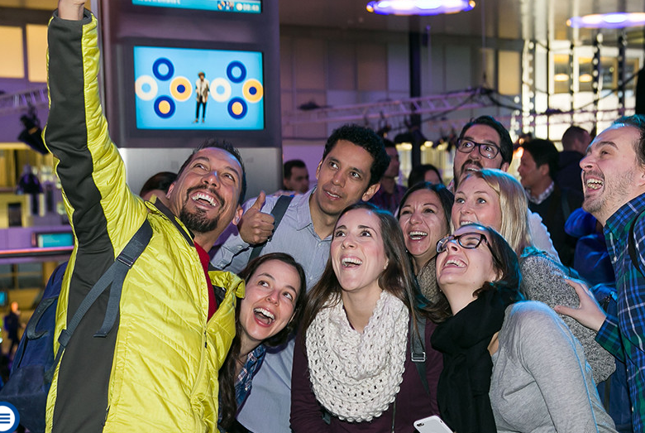
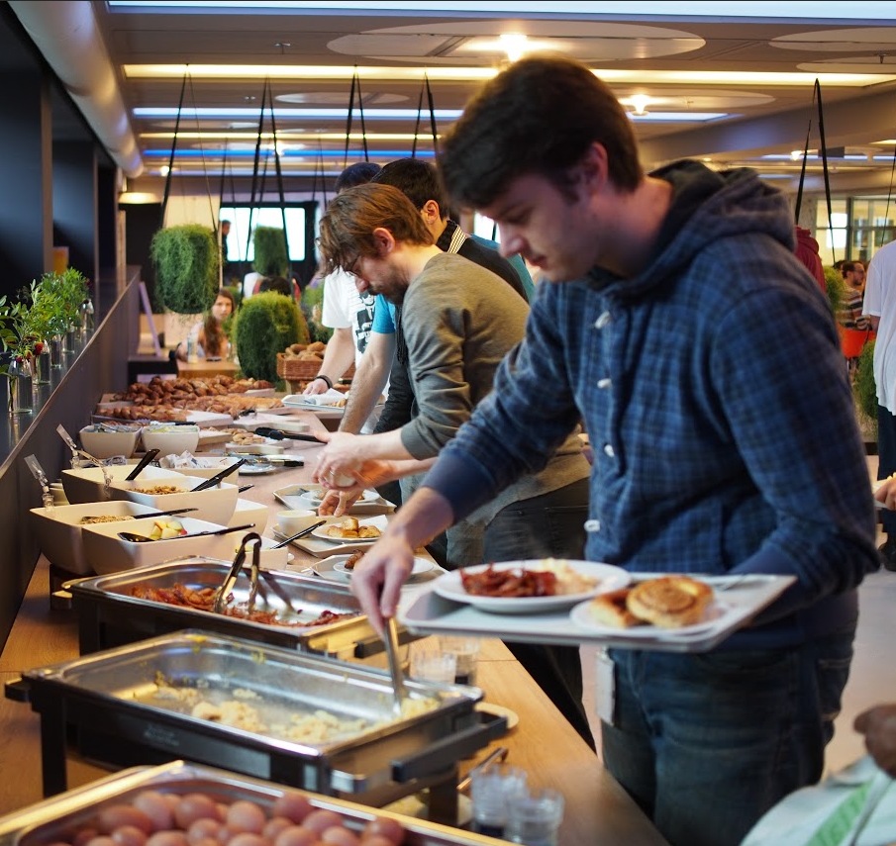
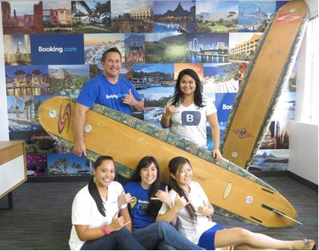
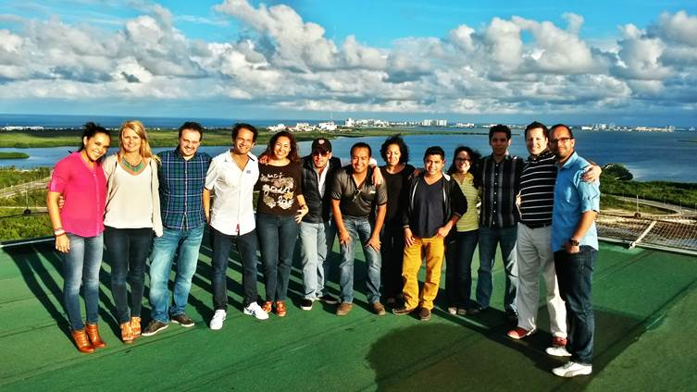
Experiment:
Autonomous teams.
Notes:
вроде автономные команды - это как раз вариант

Slide 18
What does it mean?
No more team leads
Every team member equally responsible for team dynamics
Keep PO
Still responsible for the product side
Introduce with several teams
and compare to others

Slide 19
How to measure?
Team Effectiveness
Survey to probe on key indicators
Google Research: Perfect Team
82 teams
26 autonomous
54 in control group
Notes:
58 неавтономных
24 автономных
7 focus areas:
Performance avoidance / approach: taking on challenges where fail & learn; focus on working together
Shared leadership / work values: shared vision & inspire each other; similar work values
Team interaction / engagement: everyone contributes & listens well; energized & excited about our work
Psychological safety: trust, safe to speak up & be vulnerable / myself

Slide 20
Before
TL
PO
Notes:
Проиллюстрировать это можно так.
Были команды вот такие

Slide 21
After
STL
PO
Notes:
А стали вот такие.
Все начинают репортить стл
Но нельзя в одночасье всех сделать автономными
Нужно придумать что-то для обучения и адаптации

Slide 22
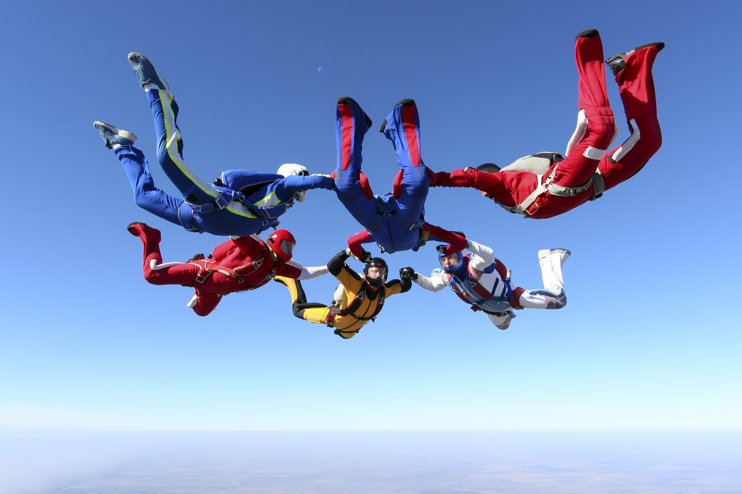
bootcAMP
Notes:
как добиться, чтобы команда не рухнула?
Первым на помощь пришел тренинг буткамп

Slide 23
bootcAMP
Team building
Boost soft skills (e.g. communication)
Define team vision
Set goals
Team agreements
Notes:
bootcAMP
share experiences, successes, challenges, and best practices, work together & learn from each other as a peer-to-peer learning group (apply base of Tuckman team stages)
Topics: Positive inquiry (best team); team vision; roles & responsibilities & development; social & conflict styles; positive/motivational feedback; psychological safety / vulnerability / trust; values (journey line & anxiety party); agile processes (retrospective/futurespective)
всех членов прокачать по софт скиллам

Slide 24
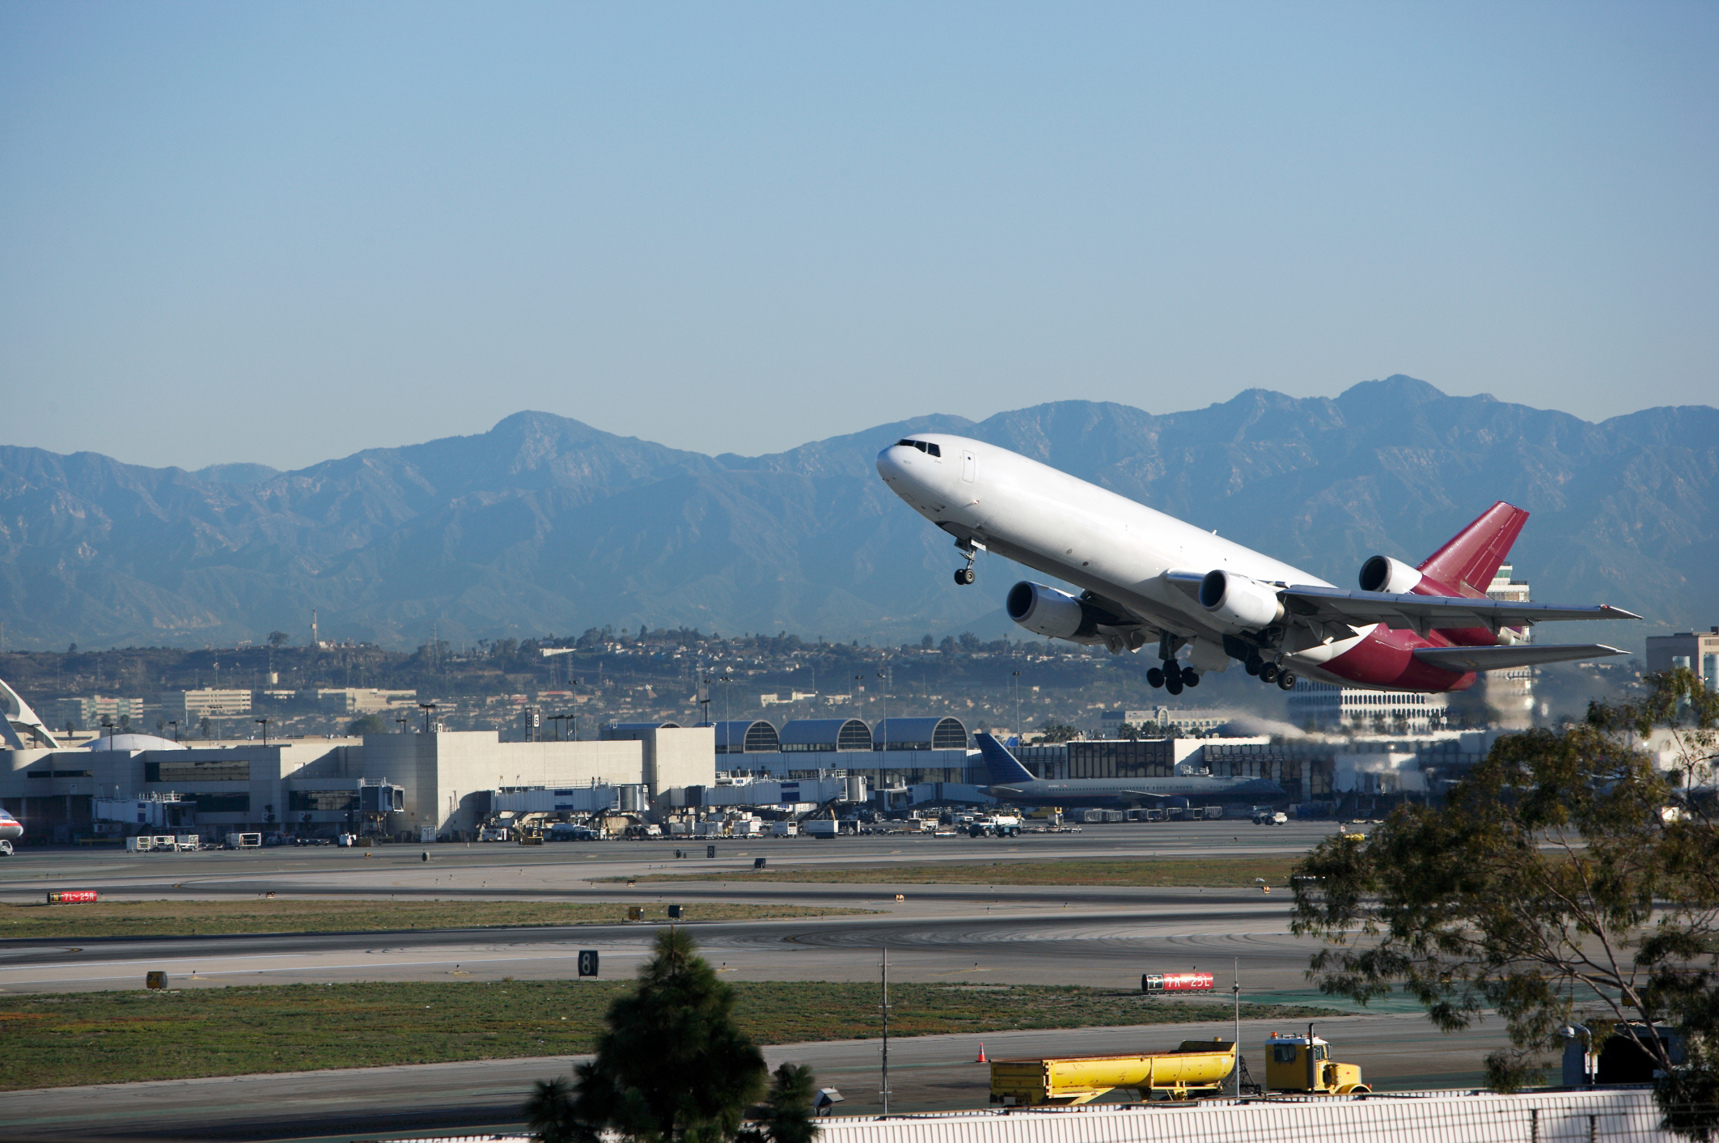
Kickstarter
Notes:
Дополнительно к тренингу мы ввели роль кикстартера

Slide 25
Kickstarter
Usually ex-team lead or someone experienced
Spends 2 – 3 months with a team
Sets up processes
All good–> goes to help another team
Notes:
что делать со старыми тимлидами
добавляем кикстартеров на пару месяцев, потом они идут нахуй дальше
оставляем в команде
следим, чтобы они там не лидили, а давали всем расти

Slide 26
How to
solve
conflicts?
example
Notes:
Ок, тимлидов нет, но кто выполняет их роль?
Например, кто решает конфликты?
Пример про русский язык

Slide 27
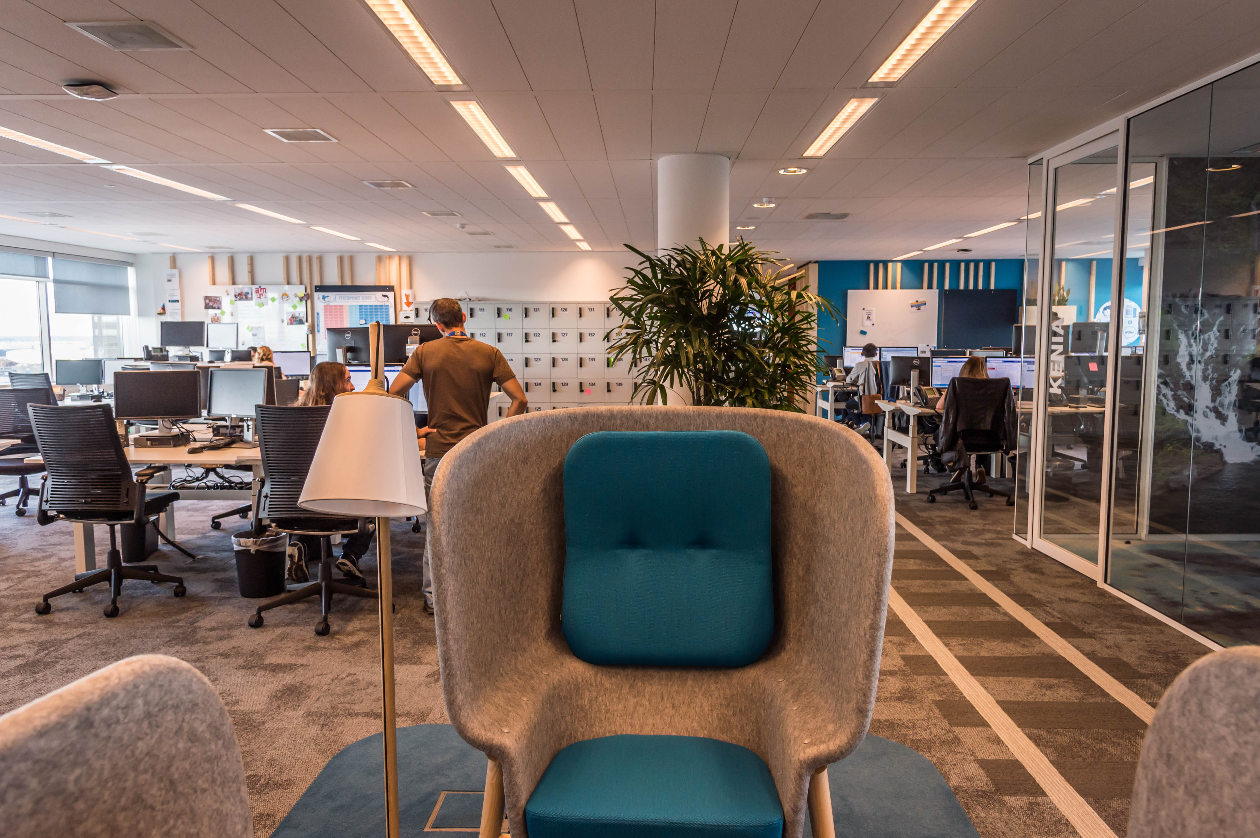
How to
give feedback?
example
Notes:
Пример про калибрацию и фидбек

Slide 28
Magic?
Notes:
Звучит волшебно и все компании мира уже срочно должны внедрить автономию
Так?
Нет!

Slide 29
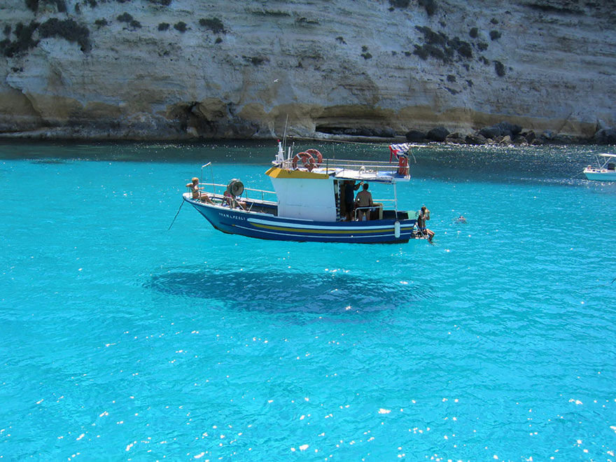
Not so straightforward.
Notes:
Не во всех командах было так радужно.
Было много команд, где все это тупо не работало и люди начали ссориться или не могли нормально работать
У нас повезло, плюс возможно еще и потому, что у меня был тимлидский опыт и я мог подталкивать команду в нужном направлении, хоть и не лидил ее

Slide 30
Problems
Teams composition often changes
Рост без поддержки
Нагрузка на STL
PO излишне контролировали
Notes:
Вот основные проблемы
Смена команд

Slide 31
Tuckman’s model
Forming.
Storming.
Norming.
Performing.
Team just formed
Conflicts happen
Stability
All great
Notes:
Если вы знаете модель такмана про стадии развития команд
У нас в букинге люди в командах меняются довольно часто, это особенности бизнеса

Slide 32
PO
Notes:
Вот начаоли так и все хорошо
Все друг друга знают

Slide 33
PO
Notes:
Потом сменился один

Slide 34
PO
Notes:
Потом еще один

Slide 35
PO
Notes:
И так далее

Slide 36
PO
Notes:
В итоге получается, что многие связи порушены, а новых нет
При этом буткамп повторно уже не проходили, кикстартера нет
Команда теряет темп и ее часто штормит

Slide 37
Problems
Teams composition often changes
Growth without support
Нагрузка на STL
PO излишне контролировали
Notes:
Еще проблема – никто не поддерживает рост
Раньше ТЛ был точкой входа
Сейчас никого конкретного
И трудно ориентироваться самому, нечасто получаешь фидбек и тп

Slide 38
Problems
Teams composition often changes
Growth without support
Overloaded STLs
PO излишне контролировали
Notes:
Далее – предсказуемо – нагрузка на СТЛ выросла очень сильно

Slide 39
Problems
Teams composition often changes
Growth without support
Overloaded STLs
Engagement dropped!
Notes:
И под конец вовлеченность так и не выросла, а местами даже упала в отдельных департаментах

Slide 40
We needed a change
Notes:
надо искать выход
Но мы понимали, что автономия как таковая – это хорошо и надо бы ее сохранить

Slide 41
2017
Notes:
Настал 2017
Мы признали автономию неудачей, и начали вводить тимлидов назад
Но немного по другому

Slide 42
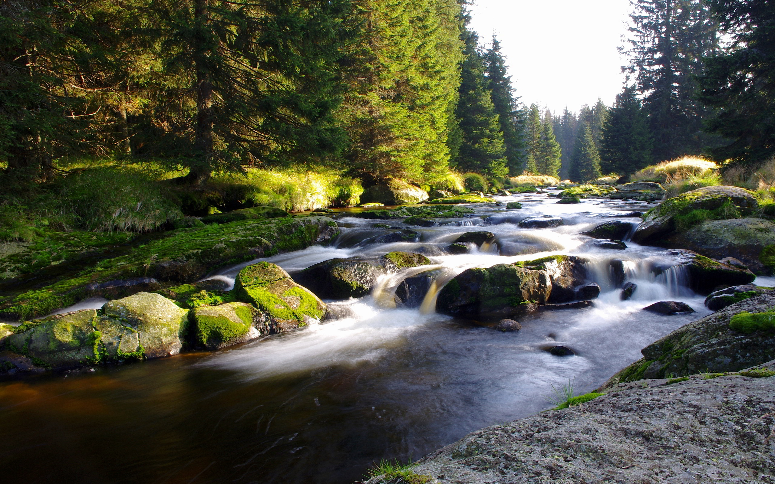
Team Lead
+
Autonomy
=
Servant Leadership

Slide 43
Servant-Leader.
…the servant-leader shares power, puts the needs of others first and helps people develop and perform as highly as possible…
© Wikipedia

Slide 44
“Distancing oneself from using power, influence and position to serve self, and instead gravitating to a position where these instruments are used to empower, enable and encourage those who are within one’s circle of influence”

Slide 45
Before (with team lead)
TL
PO

Slide 46
Before (autonomous)
PO
Notes:
Вот начаоли так и все хорошо
Все друг друга знают

Slide 47
Now
TL
PO
Notes:
То есть появился тимлид, но команды все равно продолжили иметь больше горизонтальных связей и автономии

Slide 48
Servant-Leader.
Roles & responsibility
Team performance
People growth
Core contribution
Notes:
При этом у новрго тимлида гораздо больше стало времени на рост людей

Slide 49
growth
performance
core
Servant-Leader
«old» TL
Notes:
Но при это пропорции могут меняться и это основное отличие
адаптивность

Slide 50
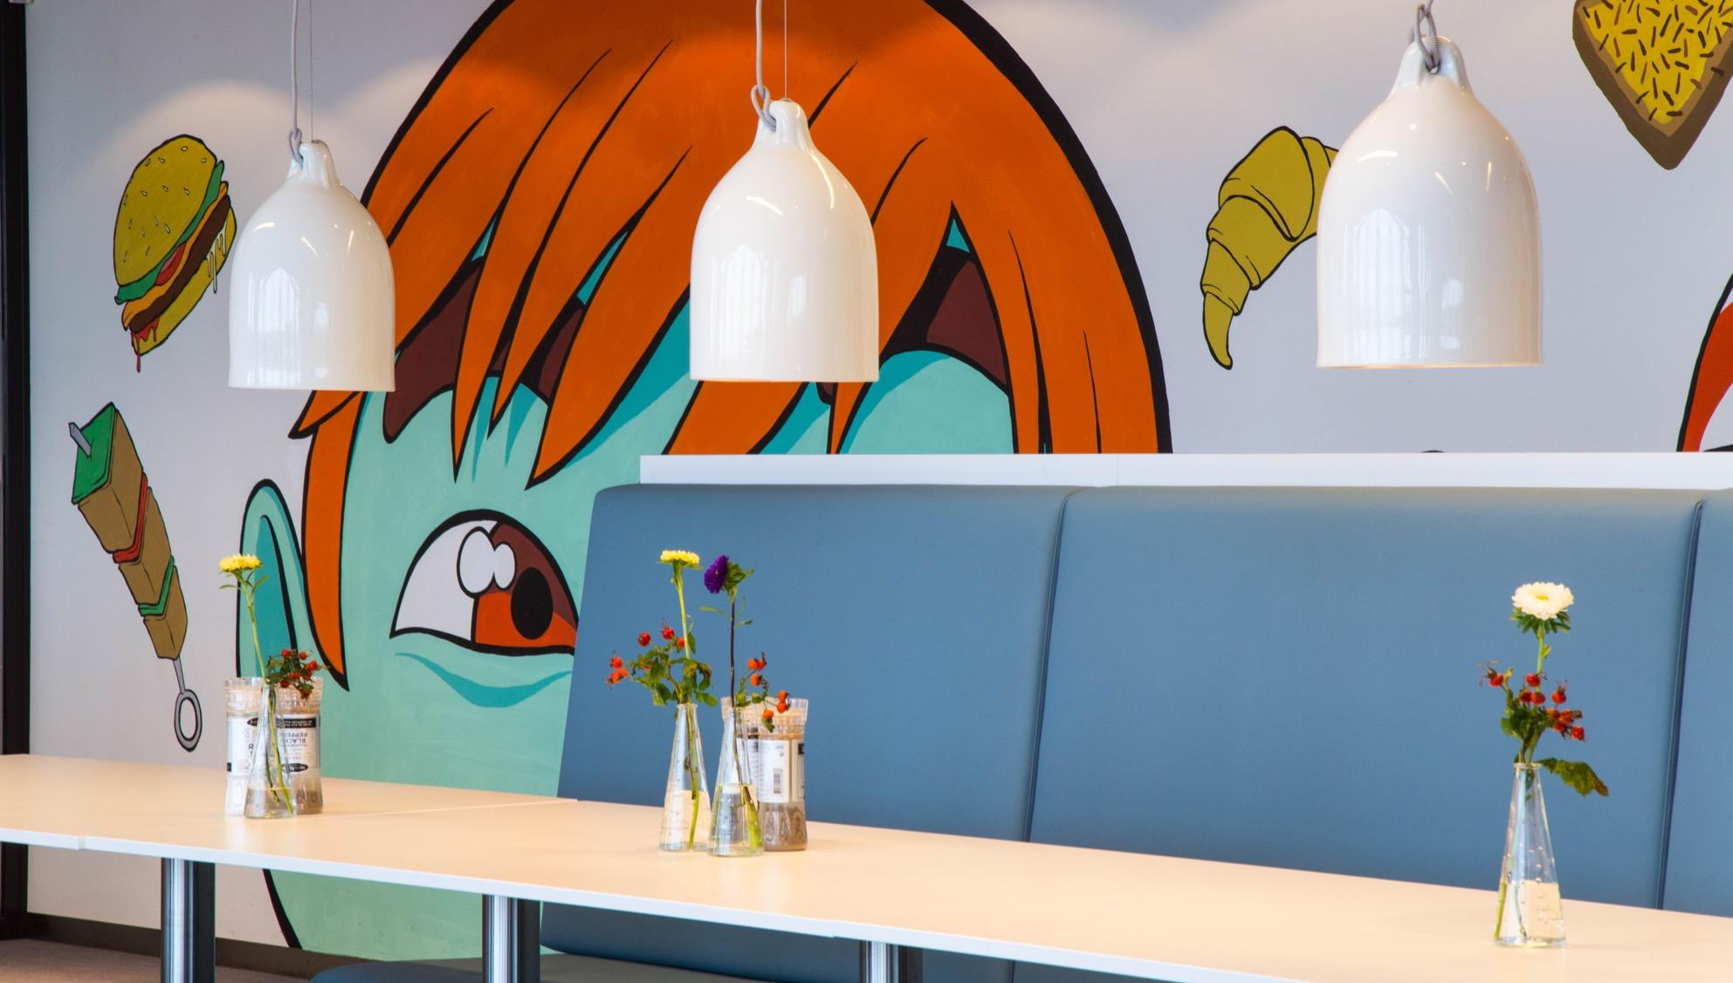
Adaptability
Notes:
Тут пример про ведение за собой, рядом, и позади

Slide 51
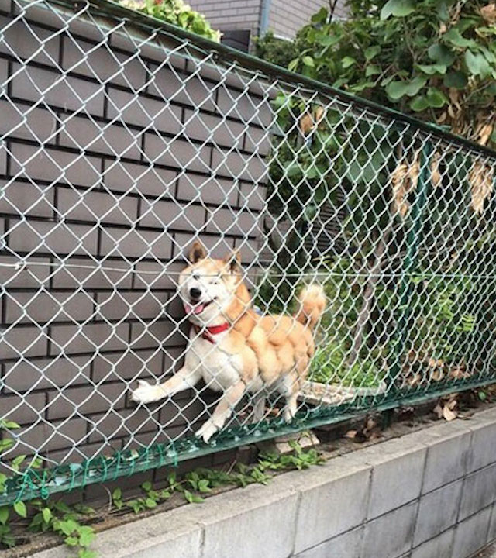
How to build autonomy
Gain trust
Provide choice
Distribute responsibility
Give opportunities

Slide 52
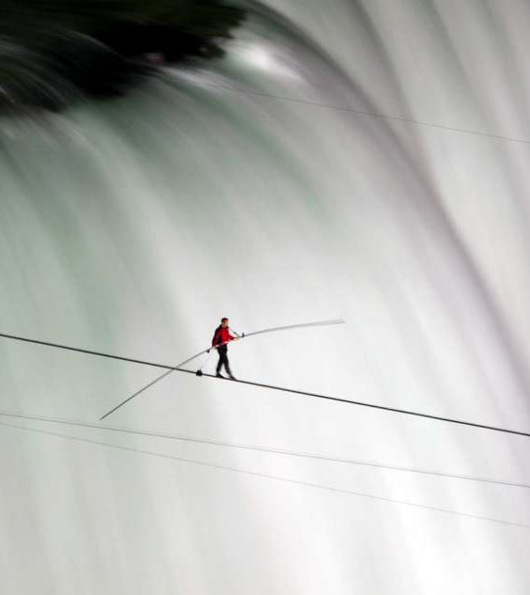
Autonomy– IS NOT
Product Owner
working alone
anarchy
carelessness
Приоритезация
Ведение беклога
Контроль метрик
Отчет перед бизнесом

Slide 53
We need team leads!
Notes:
Окей, все вроде звучит норм, но проблема – где взять тимлидов для тех команд?

Slide 54
Grow inside.
Identify talent
TL bootcAMP
Agile coach support

Slide 55
Hire.
Source candidates worldwide
Relocate to HQ in Amsterdam
Teach and grow
https://workingatbooking.com/

Slide 56
Summary.
You can and need to change
Autonomy is not scary
Be a leader, not a boss!

Slide 57
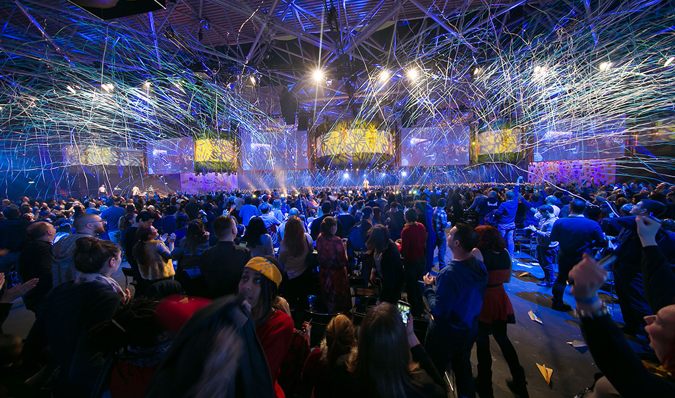
Thank you!
fb.com/glamcoder
@glamcoder

